Slide 1
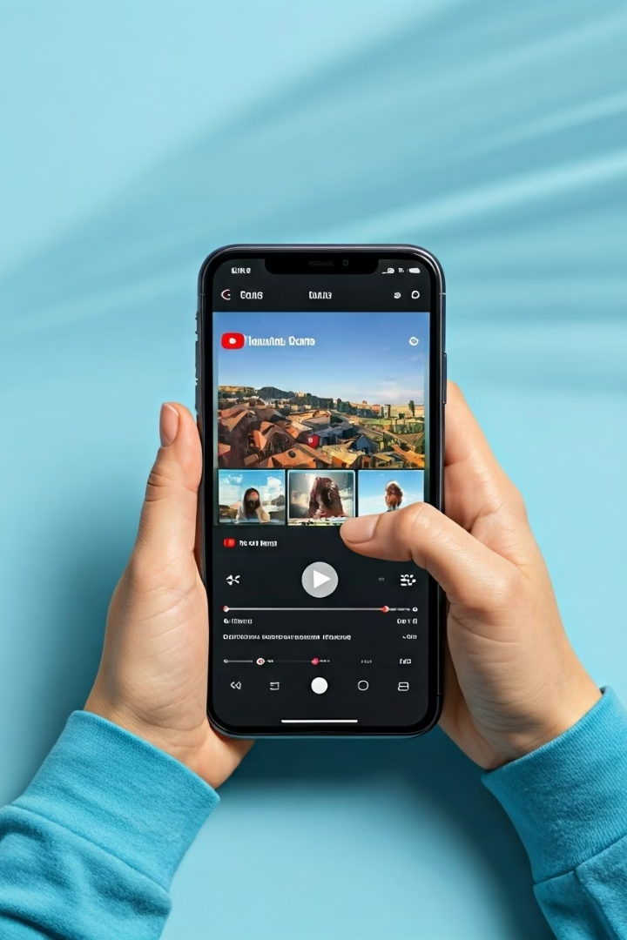

SEO para YouTube Shorts: Optimiza tus Videos Cortos
Los YouTube Shorts son videos verticales de hasta 60 segundos que permanecen en la plataforma permanentemente. A diferencia de otras plataformas, no requieren una aplicación separada: puedes grabar, editar y añadir elementos interactivos directamente desde la app de YouTube.
Este formato responde a la creciente demanda de contenido breve y fácil de consumir, similar a TikTok o Instagram Reels. Los usuarios deslizan verticalmente entre videos, interactúan con likes, comentarios y pueden compartirlos fácilmente.
por Miquel Angel Serra

Slide 2





¿Por qué incluir Shorts en tu estrategia?
Alcance masivo
La plataforma reporta 50 mil millones de visualizaciones diarias, con 1.500 millones de usuarios activos mensuales.
Audiencia joven
Atraen principalmente a usuarios menores de 35 años, quienes prefieren contenido rápido y directo.
Diversidad de público
A diferencia de TikTok, YouTube cuenta con una audiencia más amplia en edades, intereses e industrias.
Crecimiento continuo
En diciembre de 2023, YouTube reportó más de 781 millones de Shorts publicados por 43 millones de canales.

Slide 3








Cómo funciona el algoritmo de YouTube Shorts
Tema y contenido del vídeo
El algoritmo evalúa cada vídeo individualmente
Duración del vídeo
Los vídeos de 50-60 segundos obtienen más visualizaciones
Visto vs. deslizado
Mayor retención genera mejor posicionamiento
Historial del usuario
Las preferencias del usuario son la señal más importante
El algoritmo de YouTube Shorts es independiente del algoritmo principal de YouTube. Esto significa que los creadores pueden experimentar con Shorts sin preocuparse de que afecte negativamente a sus vídeos de formato largo, ya que cada formato se evalúa por separado.

Slide 4
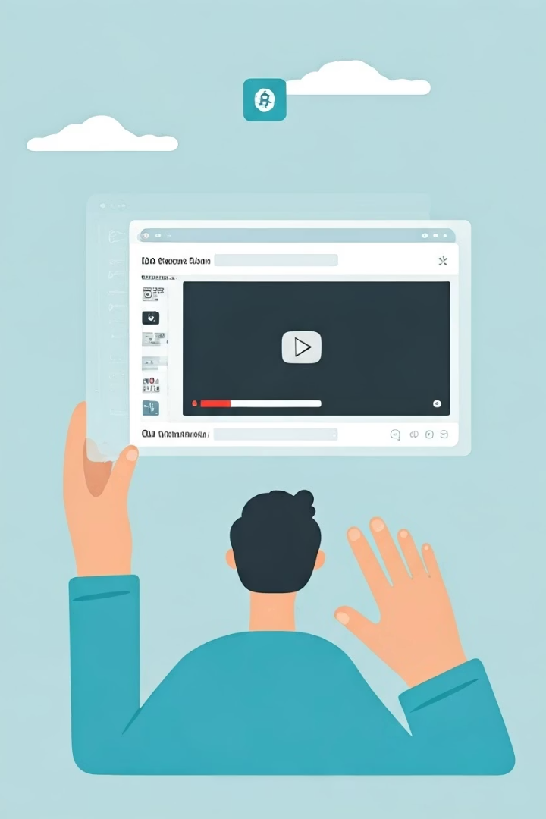

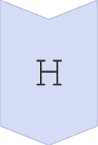


Optimización básica de YouTube Shorts
Investiga palabras clave
Utiliza herramientas como TubeBuddy o VidIQ para encontrar términos relevantes y buscados frecuentemente en tu nicho.
Optimiza el título
Crea títulos atractivos que incluyan tu palabra clave principal. Prueba formatos como preguntas, listas o posicionarte como experto.
Mejora la descripción
Aprovecha los 5.000 caracteres disponibles para incluir palabras clave, hashtags y enlaces a tu web.
Añade etiquetas y hashtags
Incluye al menos tres hashtags relevantes por video para ayudar al algoritmo a categorizar tu contenido.

Slide 5








Estrategias de contenido efectivas
Sigue tendencias
Usa música popular
Monitorea plataformas como Twitter, TikTok e Instagram para identificar desafíos y temas populares.
Incorpora sonidos de moda de forma creativa para aumentar la descubribilidad de tus videos.
Colabora con creadores
Diversifica formatos
Trabaja con otros creadores cuyo contenido complemente el tuyo para llegar a nuevas audiencias.
Alterna entre consejos rápidos, vlogs, entrevistas y contenido solicitado por tu audiencia.

Slide 6
Optimización técnica y análisis
Duración óptima
Momento de publicación
Análisis de métricas
Aunque los Shorts pueden durar hasta 60 segundos, experimenta con diferentes duraciones para encontrar qué funciona mejor con tu audiencia. Los análisis muestran que los videos más largos (50-60 segundos) suelen obtener más visualizaciones.
Según diversas investigaciones, los mejores momentos para publicar son:
Revisa regularmente estadísticas como la duración media de visualización, tiempo de visualización y tasas de interacción. Estos datos te ayudarán a refinar tu estrategia y enfocarte en lo que más resuena con tu audiencia.
Entre semana: de 15:00 a 17:00 horas
Fines de semana: de 8:00 a 11:00 horas
Días más efectivos: miércoles, viernes y sábados
No te limites a los números; lee los comentarios y realiza encuestas para obtener información cualitativa valiosa.
Prioriza siempre la retención de espectadores sobre la duración. Un video que mantiene a los usuarios hasta el final tiene más probabilidades de ser promocionado por el algoritmo.
Utiliza YouTube Analytics para identificar cuándo tu audiencia específica está más activa.

Slide 7
Promoción y distribución
Promoción cruzada
Reutilización inteligente
Consistencia en publicaciones
No limites tu contenido solo a YouTube. Comparte tus Shorts en otras plataformas como TikTok, Instagram Reels, Twitter o LinkedIn para maximizar su alcance.
Adapta contenido existente para crear nuevos Shorts, pero asegúrate de añadir un toque creativo. YouTube penaliza la copia directa, pero valora el contenido que aporta una nueva perspectiva.
Establece un calendario de publicación sostenible y comunícalo a tu audiencia. La consistencia fomenta el compromiso y puede impulsar el crecimiento de tu canal a largo plazo.
Asegúrate de que los enlaces a tus Shorts sean fácilmente accesibles desde tu biografía y publicaciones en otras redes sociales.
Puedes responder a otros videos, añadir reacciones o comentarios para darle una nueva dimensión al contenido.
Evalúa tu capacidad para crear contenido sin comprometer la calidad y ajusta tu frecuencia en consecuencia.

Slide 8



Integración con tu estrategia general
Combina formatos
Mezcla Shorts con contenido de formato largo para un crecimiento más rápido
Crea un embudo
Usa Shorts para atraer nuevas audiencias hacia tu contenido principal
Mantén coherencia
Asegura que tus Shorts reflejen la identidad de tu marca y canal
Según los análisis de YouTube, los canales que combinan videos de formato largo con Shorts crecen más rápido que aquellos que solo publican videos largos. Los Shorts representan una oportunidad única para captar audiencias en un formato rápido y creativo, complementando tu estrategia de contenido principal.
Integrar Shorts en tu estrategia de contenidos no solo te permitirá llegar a más personas, sino también posicionarte como un creador relevante en tu nicho. Con la combinación adecuada de creatividad, consistencia y optimización, puedes aprovechar al máximo este formato en constante crecimiento.
También puedes ver: SEO para YouTube
SeoinHouse. Agencia SEO en Barcelona

